Slide 2
AGENDA DE CURS :
Caracteristicile adolescenței
și nevoile copilului
Factori de risc și de protecție privind consumul de droguri
Drogurile și recunoașterea comportamentelor de consum
Servicii de suport în caz de consum de droguri

Slide 3
Cum se SIMTE copilul dumneavoastră la vârsta preadolescenței ? Dispoziţii schimbătoare:
Vesel
Trist
Furios
Anxios
Instabil
Exploziv

Slide 4
Cum GÂNDEȘTE copilul dumneavoastră la vârsta preadolescenței ?
Logic
Gândire analitică
Nu mai învață mecanic
Învață doar ce îi face plăcere
Își poate pierde interesul față de învățătură
Preocupat de activitățile de timp liber

Slide 5
Cum se comportă cu PĂRINȚII ?
Introvertit
Necomunicativ
Suportă greu autoritatea părinților
Irascibil, greu de controlat, agresiv
Curios
Independent (vrea să ia singur hotărâri)
Nemulțumit

Slide 6
Cum se comportă cu PRIETENII ?
Relațiile de prietenie sunt mai trainice
Relațiile de prietenie sunt trăite mai intens
Este mult mai sensibil şi mai receptiv la influenţele grupului de prieteni
Dacă simte că este neglijat, neînţeles sau ignorat, reacţionează violent faţă de grup şi faţă de membrii acestuia

Slide 7
NEVOILE COPILULUI:
Nevoia de a se simți valoros și acceptat
Nevoia de a-și exprima emoțiile
Nevoia de înțelegere, fără a fi judecat
Nevoia de stabilitate și predictibilitate
Nevoia de autonomie
Nevoia de încredere
Nevoia de comunicare

Slide 8
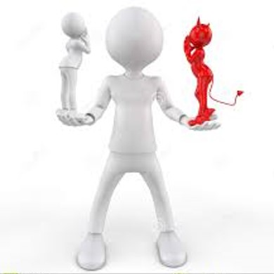
„Copiii învaţă ceea ce trăiesc”
Dacă un copil trăieşte în critică | Învaţă să condamne.
Dacă un copil trăieşte în duşmănie | Învaţă să se bată.
Dacă un copil trăieşte în ridicol | Învaţă să fie timid.
Dacă un copil trăieşte în ruşine, | Învaţă să se simtă vinovat.
Dacă un copil trăieşte în înţelegere, | Învaţă să fie răbdător.
Dacă un copil trăieşte în încurajare, | Învaţă ce este încrederea în sine.
Dacă un copil trăieşte în adevăr, | Învaţă să aprecieze.
Dacă un copil trăieşte în nepărtinire | Învaţă ce este dreptatea.
Dacă un copil trăieşte în siguranţă, | Învaţă să aibă încredere.
Dacă un copil trăieşte în aprobare, | Învaţă să fie mulţumit de sine.

Slide 9
STILURI PARENTALE :
PĂRINTELE AUTORITAR | Copilul este timid, nu are iniţiativă, nu prea ştie să comunice cu ceilalţi, îi este frică de eşec. Dacă e criticat permanent, copilul va greşi, va eşua şi nu va avea încredere în propriile forte;
PĂRINTELE HIPERPROTECTIV | Copilul va deveni tot mai dependent de adulţii din jur și mai fricos când va fi confruntat cu situaţii şi experienţe . Dacă nu e lăsat să-şi asume responsabilităţi, va fi incapabil să devină un adult responsabil și va avea o slabă încredere în forţele proprii ;
PĂRINTELE INCONSECVENT | Copilul este foarte stresat, este confuz, se teme în permanenţă că va greşi și se adaptează cu greu;
PĂRINTELE DEZINTERESAT | Copilul ia singur decizii, nu ştie cum să îşi controleze comportamentul și are un autocontrol slab;
PĂRINTELE DEMOCRAT | Copilul ştie să se descurce singur, are deprinderi sociale, este încrezător în forţele proprii, este responsabil

Slide 10
Factori de risc
Lipsa de supraveghere a comportamentelor copiilor și necunoașterea grupului de prieteni ;
Relații deficitare între părinți și copii prin absența legăturilor afective familiale sau comunicare neadecvată
Lipsa de informare și comunicare cu privire la problematica consumului și traficului de droguri;
Lipsa timpului de calitate petrecut cu copilul
Dificultăți școlare și probleme sociale;
Lipsa ori deficiențe de relaționare cu școala;
Norme de disciplină excesiv de permisive / severe, ori stil educativ inconsecvent
Conflictele familiale,
Atitudinile și comportamentele familiale favorabile consumului de droguri.

Slide 11
Factori de protecție
Supravegherea comportamentului copiilor;
Implicarea copiilor în diverse activități de socializare, extrașcolare și de timp liber;
Legături afective pozitive părinți – copii;
Implicarea activă și semnificativă a părinților în viața copilului;
Utilizarea de metode disciplinare pozitive a comportamentului copiilor;
Dezaprobarea familiei față de consumul de tutun, alcool si droguri;
Oferirea unui model adecvat copiilor;

Slide 12
Ce este de făcut pentru a preveni consumul de droguri ?
Informează-te despre consumul de droguri !
Vorbeşte copilului tău despre consumul de droguri!
Petrece timp de calitate cu copilul!
Află preocupările şi activităţile de interes ale copilului !
Cunoaşte prietenii copilului tău! Ţine legătura cu părinții acestora!
Fii atent la schimbările de stare şi comportament!
Interesează-te de rezultatele şi comportamentul copilului la şcoală şi ţine legătura în permanenţă cu profesorul diriginte!
Stimulează implicarea copilului în activităţi de petrecere sănătoasă a timpului liber (sport, artă, voluntariat, etc )!
Pe plan emoţional:
stabileşte un climat familial de apreciere și securitate afectivă ca bază a creșterii stimei de sine,
sprijină copilul să dezvolte competențe de comunicare și relaționare cu alte persoane, în special cu cei de vârsta lui,
învaţă copilul cum să ia decizii și cum să facă față presiunii grupului

Slide 13
Care sunt semnele de recunoaștere a consumului de droguri?
Schimbări bruşte ale comportamentului şi a cercului de prieteni; schimbarea priorităților
Scăderea performanței școlare, absențe neașteptate
Pierderea interesului faţă de activităţile preferate
Oboseală neobișnuită / insomnia
Este apatic și somnolent
Retragere, izolare, stare depresivă
Uneori devine agresiv fără motiv
Deteriorarea relaţiei cu membrii familiei; furie, ostilitate, lipsa cooperării
Lipsa atenției / Hiperactivitate
Probleme de concentrare și memorie
A devenit neobișnuit de stângaci: poticnire, lipsă de coordonare, echilibru
Lipsa de sinceritate şi tendinţa de izolare
Miros specific
Se îmbracă neîngrijit, este ostil sau rebel

Slide 14
Care sunt semnele de recunoaștere a consumului de droguri?
Folosirea continuă a gumei de mestecat pentru a acoperi respirația
Folosirea adesea de preparate fără prescripție medicală pentru a reduce înroșirea ochilor sau iritația nazală
Dispariţia de obiecte din casă sau nevoia continuă de bani suplimentari
Ochi roşii, pupile dilatate sau contractate
Urme de înțepături pe brațe sau picioare (sau mâneci lungi pe vreme caldă pentru a ascunde urmele)
Efortul de a ascunde consumul de droguri prin minciună , răspunsuri evazive și fiind mai secretoși
Identificarea de obiecte folosite în consumul de droguri: foițe de țigară, pipete, ace, linguri cu coada întoarsă, brichete, pipe etc.
Atitudine defensivă față de consumul de droguri

Slide 15
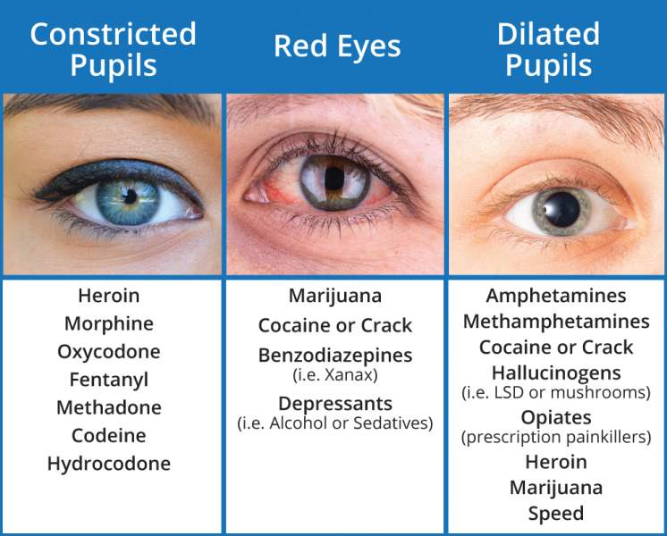
SEMNE ALE CONSUMULUI DE DROGURI

Slide 16
ATENȚIE!!!!
Multe semne ale consumului de droguri la adolescenți pot fi confundate cu modificările specifice acestei perioade.
În același timp, unele semne ale consumului de droguri sunt, de asemenea, simptome ale problemelor de sănătate mintală, inclusiv depresie sau anxietate.

Slide 17
Copilul meu consumă droguri
Ce este de făcut?
Cereți ajutorul unui specialist în drogodependență;
Implicarea întregii familii;
Acordarea de suport în vederea adoptării unei motivații puternice care să stea la baza activității de psihoterapie;
Informati-vă asupra simptomelor aferente drogului consumat ;
Descoperiți împreună noi modalități de petrecere a timpului liber;

Slide 18
Copilul meu consumă droguri
Ce este de făcut?
Accesul unui adolescent care consumă droguri în sistemul de asistenţă se realizează:
la solicitarea directă a părintelui sau reprezentantului legal;
prin dispoziţia procurorului sau a altui organ judiciar;
în cazuri de urgenţă.

Slide 19
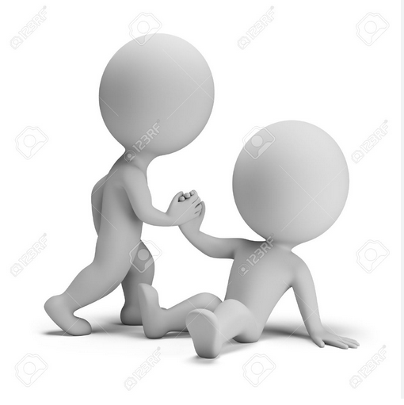
SAFE SPACE - 0752 791 647 -
SAU
Agenția Națională Antidrog
implementează Programul SAFE SPACE ce vine în sprijinul adolescenților la risc sau consumatori de droguri și părinților/reprezentanților legali ai acestora

Slide 20
SAFE SPACE - 0752 791 647 -
Programul se adresează:
adolescenților identificaţi drept consumatori activi sau aflați la risc de consum și părinților / reprezentanților legali ai acestora
Programul presupune:
acordarea în mod GRATUIT și CONFIDENȚIAL de servicii de consiliere în vederea renunțării la consum sau împiedicării trecerii de la consumul experimental la consumul regulat
prevenirea recăderilor prin activităţi de informare şi prevenire a consumului de droguri
CONFIDENȚIALITATEA privind comportamentul de consum de droguri se asigură în toate etapele de asistenţă: pe parcursul identificării, al asistenţei propriu zise, în cadrul managementului de caz și în etapa de reintegrare şcolară.

Slide 21
AGENȚIA NAȚIONALĂ ANTIDROG
este alături de tine de fiecare dată când ai nevoie!
Bd. UNIRII nr. 37 bl. 4 sc.A sect.3
Tel: 021/318.44.00
Fax: 021/316.67.27
www.ana.gov.ro

